Slide 1
МАТЕМАТИКА
6
КЛАСС
Тема:
РЕШЕНИЕ ЗАДАЧ

Slide 2
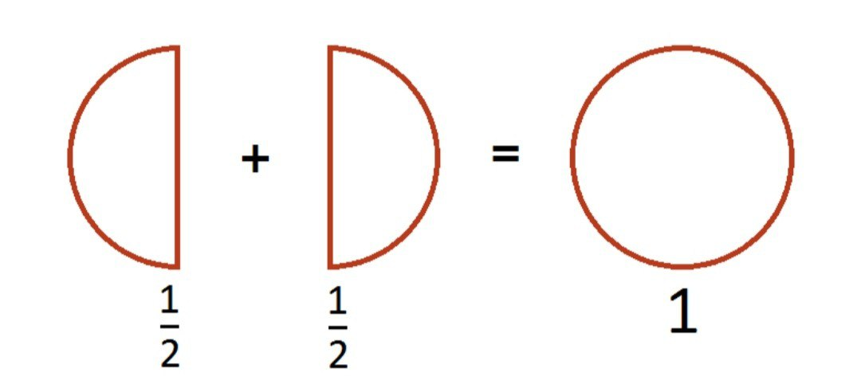
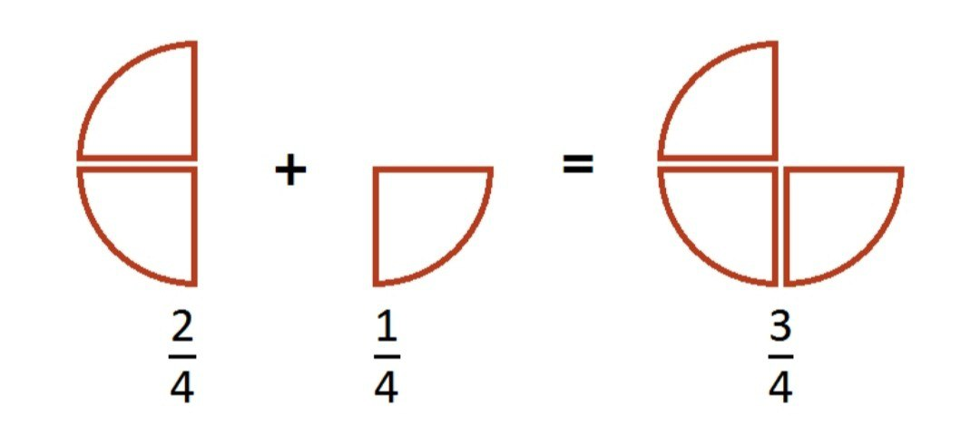
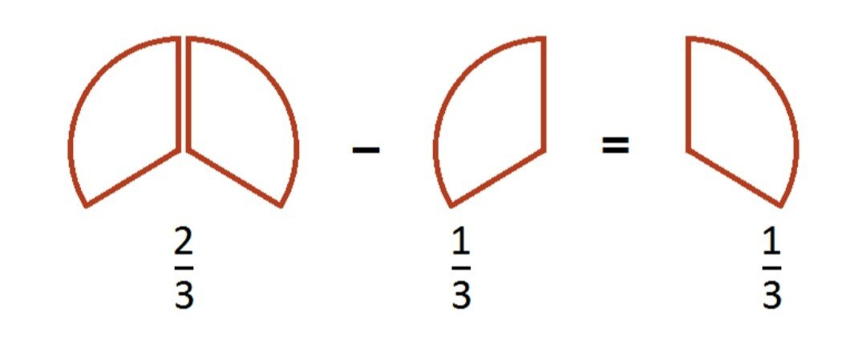
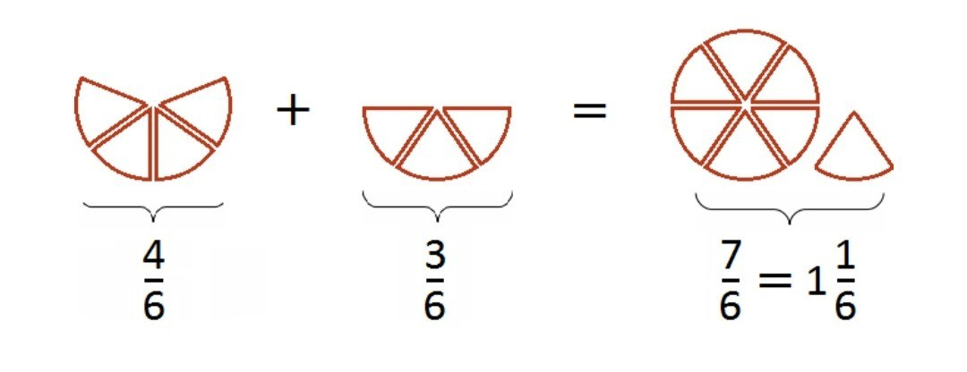
ПОВТОРЕНИЕ

Slide 3
ЗАДАЧА НА ВЫЧИТАНИЕ ДРОБЕЙ
263. Найдите разность:
2
1) $\frac{7}{8}−\frac{1}{4}=\frac{7}{8}−\frac{2}{8}=\frac{7 − 2}{8}=\frac{5}{8}$
2
2) $\frac{9}{10}−\frac{3}{5}=\frac{9}{10}−\frac{6}{10}=\frac{9 − 6}{10}=\frac{3}{10}$
2
3) $\frac{3}{4}−\frac{1}{8}=\frac{6}{8}−\frac{1}{8}=\frac{6 − 1}{8}=\frac{5}{8}$

Slide 4
ЗАДАЧА НА ПОДСТАНОВКУ И ВЫЧИТАНИЕ
266. Найдите значение выражения $\frac{29}{30}−b$,
если $b=\frac{23}{30}$; $\frac{1}{15}$; $\frac{1}{4}$; $\frac{1}{3}$.
1) $b=\frac{23}{30}$; $\frac{29}{30}−\frac{23}{30}=\frac{29 − 23}{30}=\frac{6}{30}$
2
2) $b=\frac{1}{15}$; $\frac{29}{30}−\frac{1}{15}=\frac{29}{30}−\frac{2}{30}=\frac{29 − 2}{30}=\frac{27}{30}$
2
15
3) $b=\frac{1}{4}$; $\frac{29}{30}−\frac{1}{4}=\frac{58}{60}−\frac{15}{60}=\frac{58 − 15}{60}=\frac{43}{60}$

Slide 5
ЗАДАЧА НА СЛОЖЕНИЕ ДРОБЕЙ
268. Выполните действия:
2
3
1) $\frac{11}{30}+\frac{4}{15}+\frac{3}{10}=\frac{11}{30}+\frac{8}{30}+\frac{9}{30}=\frac{11 + 8 + 9}{30}=\frac{28}{30}=\frac{14}{15}$
2
4
2) $\frac{17}{40}+\frac{9}{20}+\frac{1}{10}=\frac{17}{40}+\frac{18}{40}+\frac{4}{40}=\frac{17 + 18 + 4}{40}=\frac{39}{40}$
8
5
4
3) $\frac{2}{5}+\frac{3}{8}+\frac{7}{10}=\frac{16}{40}+\frac{15}{40}+\frac{28}{40}=\frac{16 + 15 + 28}{40}=\frac{59}{40}=1\frac{19}{40}$

Slide 6
КОМБИНИРОВАННАЯ ЗАДАЧА
270. Выполните действия:
3
9
2
1) $\frac{11}{12}+\frac{3}{4}−\frac{7}{18}=\frac{33}{36}+\frac{27}{36}−\frac{14}{36}=\frac{33 + 27 − 14}{36}=\frac{46}{36}$
2
10
2) $\frac{29}{30}−\frac{2}{15}+\frac{1}{3}=\frac{29}{30}−\frac{4}{30}+\frac{10}{30}=\frac{29 − 4 + 10}{30}=\frac{35}{30}$
10
5
2
3) $\frac{6}{7}−\frac{3}{14}+\frac{11}{35}=\frac{60}{70}−\frac{15}{70}+\frac{11}{70}=\frac{60 − 15 + 11}{70}=\frac{56}{70}$

Slide 7
РЕШАЕМ УРАВНЕНИЯ
271. Решите уравнения: 1) $х−\frac{7}{10}=\frac{3}{5}$ 2) $\frac{13}{18}+х=\frac{35}{36}$
1) $х−\frac{7}{10}=\frac{3}{5}$
2) $\frac{13}{18}+х=\frac{35}{36}$
2
2
$х=\frac{7}{10}+\frac{3}{5}$
$х=\frac{35}{36}−\frac{13}{18}$
$х=\frac{7}{10}+\frac{6}{10}$
$х=\frac{35}{36}−\frac{26}{36}$
$х=\frac{13}{10}$
$х=\frac{9}{36}$

Slide 8
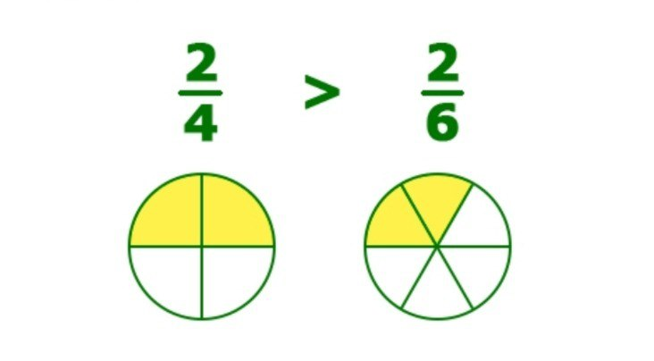
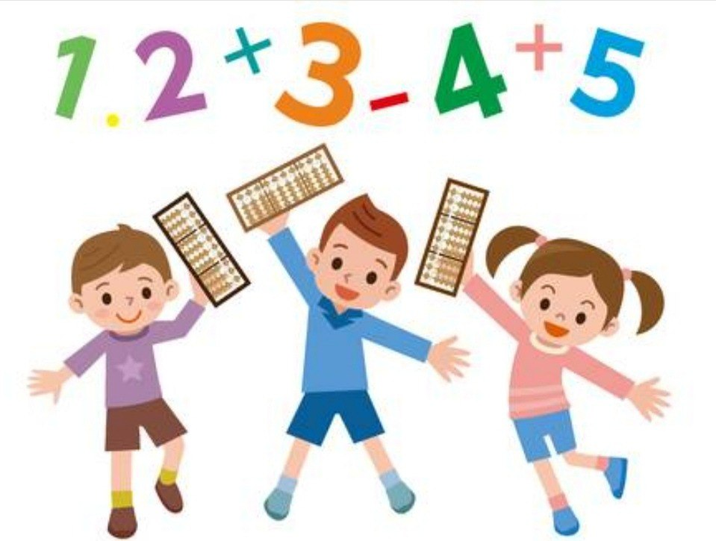
ПОВТОРЕНИЕ

Slide 9
ГЕОМЕТРИЧЕСКАЯ ЗАДАЧА
273. Площадь одного прямоугольника равна $\frac{3}{14}$ м², а второго $\frac{9}{28}$ м². Площадь какого прямоугольника больше? На сколько больше?
1.
S = $\frac{3}{14}$ м²
Сравним дроби $\frac{3}{14}$ и $\frac{9}{28}$
2.
S = $\frac{9}{28}$ м²
2
$\frac{3}{14}$ и $\frac{9}{28}$;
$\frac{6}{28}$ < $\frac{9}{28}$;
$\frac{9}{28}−\frac{6}{28}=\frac{3}{28}$.

Slide 10
ЗАДАНИЯ ДЛЯ САМОСТОЯТЕЛЬНОЙ РАБОТЫ
РЕШИТЬ ЗАДАЧИ
№ 278, № 283
НА СТРАНИЦЕ 50.

